Slide 1
Stage1-bg20分組報告
組員:40823213王鼎鈞
40823232許景翔

Slide 2
W2報告
討論主題及各週進度
題目:遊樂設施 動機:了解設施的構造，和作動的方式 第二週:繪製零件圖，並使用coppeliasim進行模擬 第三週:模擬問題討論及修改 第四週:報告

Slide 3
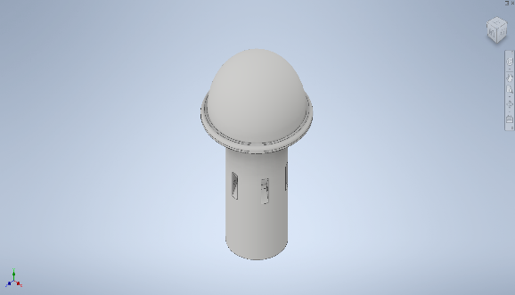
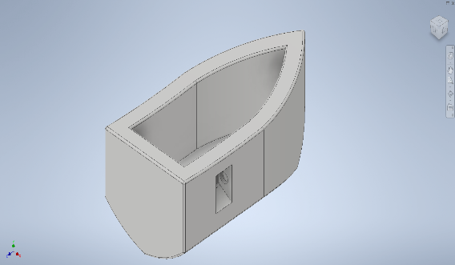
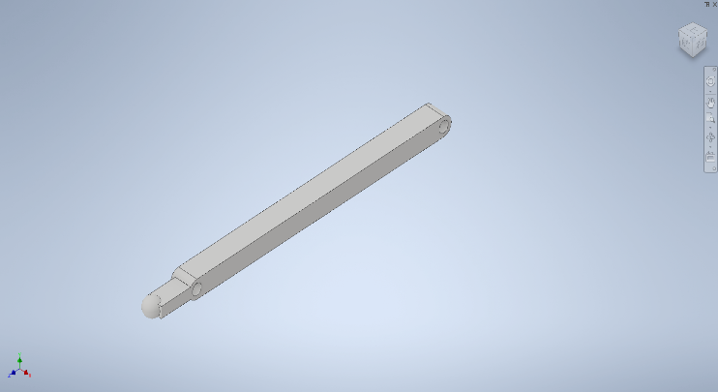
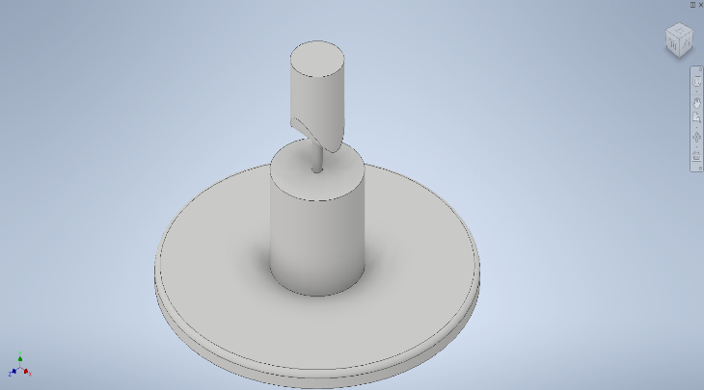
W2圖檔
W2初步圖檔
(Inventor2018)

Slide 4
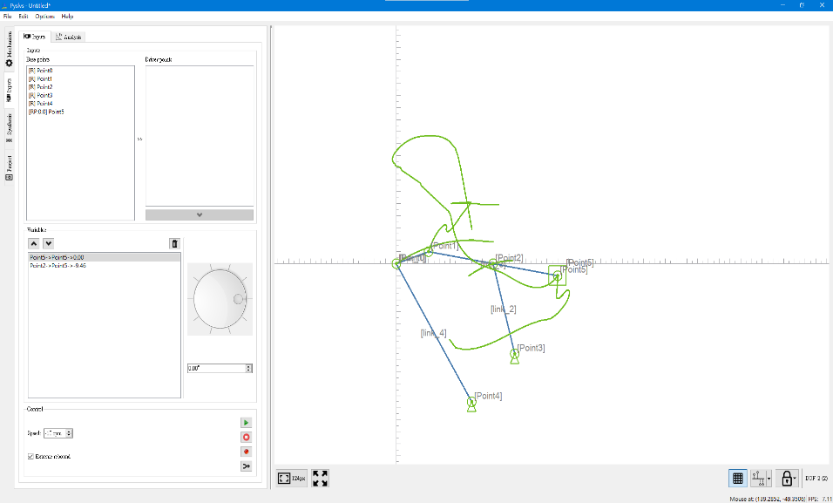
w3討論
w3在模擬過程中發現，coppeliasim無法讓桿子控制升降，經過跟組員的討論後，決定用pyslvs來模擬四連桿機構輔助桿子升降。

Slide 5
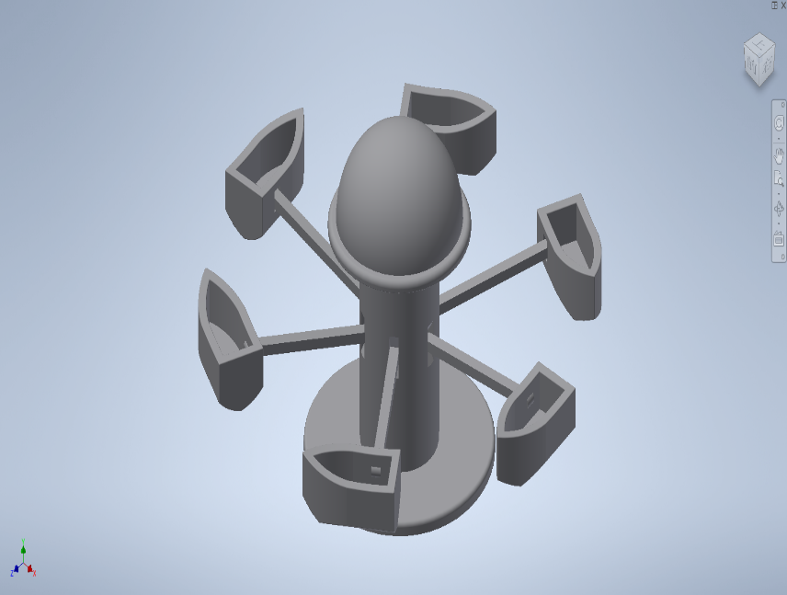
W3修改
後來決定修改圖檔，用底座的輪廓控制桿子升降，在inventor模擬時，是可以做到升降並且旋轉的，不過在coppeliasim裡沒辦法很熟練地讓物體照著所想的方式作動。

Slide 6
心得
雖然最後沒有成功地按照理想的方式模擬，但是了解到兩人一組的優點及缺點，優點是討論容易達成共識，缺點是負責的項目較多，做的事情有限，如何在四週內利用兩名組員完成，是這次分組的目的。

